Slide 1
数据库系统概论
An Introduction to Database System
第五章 数据库完整性
An Introduction to Database System

Slide 2
数据库完整性
数据库的完整性
  数据的正确性和相容性
数据的完整性和安全性是两个不同概念
  数据的完整性
    防止数据库中存在不符合语义的数据，也就是防止数据库中存在不正确的数据
    防范对象：不合语义的、不正确的数据
  数据的安全性
    保护数据库防止恶意的破坏和非法的存取
    防范对象：非法用户和非法操作
An Introduction to Database System
Notes:
正确性:符合现实世界语义，性别，分数，年龄
相容性：同一对象，在不同表中保持一致，姓名，学号
安全目标：
攻击手段：
完整性：插入，修改，删除
安全性：读取

Slide 3
数据库完整性(续)
为维护数据库的完整性，DBMS必须：
  1.提供定义完整性约束条件的机制
  2.提供完整性检查的方法
  3.违约处理
An Introduction to Database System

Slide 4
第五章 数据库完整性
5.1 实体完整性
5.2 参照完整性
5.3 用户定义的完整性
5.4 完整性约束命名字句
*5.5 域中的完整性限制
5.6 触发器
5.7 小结
An Introduction to Database System

Slide 5
5.1 实体完整性
5.1.1 实体完整性定义
5.1.2 实体完整性检查和违约处理
An Introduction to Database System

Slide 6
5.1.1 实体完整性定义
关系模型的实体完整性
  CREATE TABLE中用PRIMARY KEY定义
单属性构成的码有两种说明方法
  定义为列级约束条件
  定义为表级约束条件
对多个属性构成的码只有一种说明方法
  定义为表级约束条件
An Introduction to Database System
Notes:
如何体现完整性：取值唯一且不能为空

Slide 7
实体完整性定义(续)
［例1］ 将Student表中的Sno属性定义为码
(1)在列级定义主码
CREATE TABLE Student
(Sno CHAR(9) PRIMARY KEY，
Sname CHAR(20) NOT NULL，
Ssex CHAR(2) ，
Sage SMALLINT，
Sdept CHAR(20));
An Introduction to Database System

Slide 8
实体完整性定义(续)
(2)在表级定义主码
CREATE TABLE Student
(Sno CHAR(9)，
Sname CHAR(20) NOT NULL，
Ssex CHAR(2) ，
Sage SMALLINT，
Sdept CHAR(20)，
PRIMARY KEY (Sno)
);
An Introduction to Database System

Slide 9
实体完整性定义(续)
［例2］将SC表中的Sno，Cno属性组定义为码
CREATE TABLE SC
(Sno CHAR(9) NOT NULL，
Cno CHAR(4) NOT NULL，
Grade SMALLINT，
PRIMARY KEY (Sno，Cno) /*只能在表级定义主码*/
);
An Introduction to Database System
Notes:
CS：选课信息
Sno：学号
Cno：课号
成绩
一个学生不能选两次同样的课

Slide 10
5.1 实体完整性
5.1.1 实体完整性定义
5.1.2 实体完整性检查和违约处理
An Introduction to Database System

Slide 11
5.1.2 实体完整性检查和违约处理
插入或对主码列进行更新操作时，RDBMS按照实体完整性规则自动进行检查。包括：
  1. 检查主码值是否唯一，如果不唯一则拒绝插入或修改
  2. 检查主码的各个属性是否为空，只要有一个为空就拒绝插入或修改
An Introduction to Database System
Notes:
删除，插入，修改

Slide 12

实体完整性检查和违约处理(续)
检查记录中主码值是否唯一的一种方法是进行全表扫描
An Introduction to Database System

Slide 13

实体完整性检查和违约处理(续)
索引
An Introduction to Database System
Notes:
可排序
增加存储空间

Slide 14
第五章 数据库完整性
5.1 实体完整性
5.2 参照完整性
5.3 用户定义的完整性
5.4 完整性约束命名字句
*5.5 域中的完整性限制
5.6 触发器
5.7 小结
An Introduction to Database System

Slide 15
5.2 参照完整性
5.2.1 参照完整性定义
5.2.2 参照完整性检查和违约处理
An Introduction to Database System

Slide 16
5.2.1 参照完整性定义
关系模型的参照完整性定义
  在CREATE TABLE中用FOREIGN KEY短语定义哪些列为外码
  用REFERENCES短语指明这些外码参照哪些表的主码
An Introduction to Database System

Slide 17
参照完整性定义(续)
例如，关系SC中一个元组表示一个学生选修的某门课程的成绩，（Sno，Cno）是主码。Sno，Cno分别参照引用Student表的主码和Course表的主码
［例3］ 定义SC中的参照完整性
CREATE TABLE SC
(Sno CHAR(9) NOT NULL，
Cno CHAR(4) NOT NULL，
Grade SMALLINT，
PRIMARY KEY (Sno， Cno)， /*在表级定义实体完整性*/
FOREIGN KEY (Sno) REFERENCES Student(Sno)，
/*在表级定义参照完整性*/
FOREIGN KEY (Cno) REFERENCES Course(Cno)
/*在表级定义参照完整性*/
);
An Introduction to Database System

Slide 18
5.2 参照完整性
5.2.1 参照完整性定义
5.2.2 参照完整性检查和违约处理
An Introduction to Database System
Notes:
含义：

Slide 19
参照完整性检查和违约处理
可能破坏参照完整性的情况及违约处理
被参照表（例如Student） | 参照表（例如SC） | 违约处理
可能破坏参照完整性 | 插入元组 | 拒绝
可能破坏参照完整性 | 修改外码值 | 拒绝
删除元组 | 可能破坏参照完整性 | 拒绝/级连删除/设置为空值
修改主码值 | 可能破坏参照完整性 | 拒绝/级连修改/设置为空值
An Introduction to Database System
Notes:
插入，修改，删除
1.删除：删除外码对被参照表无影响，举例
操作参照表影响被参照表
2.插入：举例
操作被参照表影响参照表
2，1
主从关系

Slide 20
违约处理
参照完整性违约处理
  1. 拒绝(NO ACTION)执行
    默认策略
  2. 级联(CASCADE)操作
  3. 设置为空值（SET-NULL）
    对于参照完整性，除了应该定义外码，还应定义外码列是否允许空值
An Introduction to Database System

Slide 21
违约处理(续)
［例4］ 显式说明参照完整性的违约处理示例
CREATE TABLE SC
(Sno CHAR(9) NOT NULL，
Cno CHAR(4) NOT NULL，
Grade SMALLINT，
PRIMARY KEY（Sno，Cno），
FOREIGN KEY (Sno) REFERENCES Student(Sno)
ON DELETE CASCADE /*级联删除SC表中相应的元组*/
ON UPDATE CASCADE， /*级联更新SC表中相应的元组*/
FOREIGN KEY (Cno) REFERENCES Course(Cno)
ON DELETE NO ACTION
/*当删除course 表中的元组造成了与SC表不一致时拒绝删除*/
ON UPDATE CASCADE
/*当更新course表中的cno时，级联更新SC表中相应的元组*/
)；
An Introduction to Database System

Slide 22
第五章 数据库完整性
5.1 实体完整性
5.2 参照完整性
5.3 用户定义的完整性
5.4 完整性约束命名字句
*5.5 域中的完整性限制
5.6 触发器
5.7 小结
An Introduction to Database System

Slide 23
5.3 用户定义的完整性
用户定义的完整性就是针对某一具体应用的数据必须满足的语义要求
RDBMS提供，而不必由应用程序承担
An Introduction to Database System

Slide 24
5.3 用户定义的完整性
5.3.1 属性上的约束条件的定义
5.3.2 属性上的约束条件检查和违约处理
5.3.3 元组上的约束条件的定义
5.3.4元组上的约束条件检查和违约处理
An Introduction to Database System

Slide 25
5.3.1 属性上的约束条件的定义
CREATE TABLE时定义
  列值非空（NOT NULL）
  列值唯一（UNIQUE）
  检查列值是否满足一个布尔表达式（CHECK）
An Introduction to Database System
Notes:
1，true； 0，false；

Slide 26
属性上的约束条件的定义(续)
1.不允许取空值
［例5］ 在定义SC表时，说明Sno、Cno、Grade属性不允许取空值。
CREATE TABLE SC
（Sno CHAR(9) NOT NULL，
Cno CHAR(4) NOT NULL，
Grade SMALLINT NOT NULL，
PRIMARY KEY (Sno， Cno)，
/* 如果在表级定义实体完整性，隐含了Sno，Cno不允许取空值，则在列级不允许取空值的定义就不必写了 * /
）；
An Introduction to Database System

Slide 27
属性上的约束条件的定义(续)
2.列值唯一
［例6］ 建立部门表DEPT，要求部门名称Dname列取值唯一，部门编号Deptno列为主码
CREATE TABLE DEPT
(Deptno NUMERIC(2)，
Dname CHAR(9) UNIQUE，/*要求Dname列值唯一*/
Location CHAR(10)，
PRIMARY KEY (Deptno)
)；
An Introduction to Database System

Slide 28
属性上的约束条件的定义(续)
3. 用CHECK短语指定列值应该满足的条件
［例7］ Student表的Ssex只允许取“男”或“女”。
CREATE TABLE Student
(Sno CHAR(9) PRIMARY KEY，
Sname CHAR(8) NOT NULL，
Ssex CHAR(2) CHECK (Ssex IN (‘男’，‘女’) ) ，
/*性别属性Ssex只允许取'男'或'女' */
Sage SMALLINT，
Sdept CHAR(20)
);
An Introduction to Database System
Notes:
布尔表达式

Slide 29
5.3 用户定义的完整性
5.3.1 属性上的约束条件的定义
5.3.2 属性上的约束条件检查和违约处理
5.3.3 元组上的约束条件的定义
5.3.4元组上的约束条件检查和违约处理
An Introduction to Database System

Slide 30
5.3.2 属性上的约束条件检查和违约处理
插入元组或修改属性的值时，RDBMS检查属性上的约束条件是否被满足
如果不满足则操作被拒绝执行
An Introduction to Database System
Notes:
布尔表达式

Slide 31
5.3 用户定义的完整性
5.3.1 属性上的约束条件的定义
5.3.2 属性上的约束条件检查和违约处理
5.3.3 元组上的约束条件的定义
5.3.4元组上的约束条件检查和违约处理
An Introduction to Database System

Slide 32
5.3.3 元组上的约束条件的定义
在CREATE TABLE时可以用CHECK短语定义元组上的约束条件，即元组级的限制
同属性值限制相比，元组级的限制可以设置不同属性之间的取值的相互约束条件
An Introduction to Database System

Slide 33
元组上的约束条件的定义(续)
［例9］ 当学生的性别是男时，其名字不能以Ms.打头。
CREATE TABLE Student
(Sno CHAR(9)，
Sname CHAR(8) NOT NULL，
Ssex CHAR(2)，
Sage SMALLINT，
Sdept CHAR(20)，
PRIMARY KEY (Sno)，
CHECK (Ssex='女' OR Sname NOT LIKE 'Ms.%')
/*定义了元组中Sname和 Ssex两个属性值之间的约束条件*/
)；
  性别是女性的元组都能通过该项检查，因为Ssex=‘女’成立；
  当性别是男性时，要通过检查则名字一定不能以Ms.打头
An Introduction to Database System
Notes:
与，或，非操作

Slide 34
5.3 用户定义的完整性
5.3.1 属性上的约束条件的定义
5.3.2 属性上的约束条件检查和违约处理
5.3.3 元组上的约束条件的定义
5.3.4 元组上的约束条件检查和违约处理
An Introduction to Database System

Slide 35
5.3.4 元组上的约束条件检查和违约处理
插入元组或修改属性的值时，RDBMS检查元组上的约束条件是否被满足
如果不满足则操作被拒绝执行
An Introduction to Database System

Slide 36
第五章 数据库完整性
5.1 实体完整性
5.2 参照完整性
5.3 用户定义的完整性
5.4 完整性约束命名子句
*5.5 域中的完整性限制
5.6 触发器
5.7 小结
An Introduction to Database System

Slide 37
5.4 完整性约束命名子句
CONSTRAINT 约束
  CONSTRAINT <完整性约束条件名>
  ［PRIMARY KEY短语
  |FOREIGN KEY短语
  |CHECK短语］
An Introduction to Database System
Notes:
为了撤销和修改方便，命名
列级+表级约束

Slide 38
完整性约束命名子句(续)
［例10］ 建立学生登记表Student，要求学号在90000~99999之间，姓名不能取空值，年龄小于30，性别只能是“男”或“女”。
CREATE TABLE Student
(Sno NUMERIC(6)
CONSTRAINT C1 CHECK (Sno BETWEEN 90000 AND 99999)，
Sname CHAR(20)
CONSTRAINT C2 NOT NULL，
Sage NUMERIC(3)
CONSTRAINT C3 CHECK (Sage < 30)，
Ssex CHAR(2)
CONSTRAINT C4 CHECK (Ssex IN ( '男'，'女'))，
CONSTRAINT StudentKey PRIMARY KEY(Sno)
)；
  在Student表上建立了5个约束条件，包括主码约束（命名为StudentKey）以及C1、C2、C3、C4四个列级约束。
An Introduction to Database System

Slide 39
完整性约束命名子句(续)
2. 修改表中的完整性限制
  使用ALTER TABLE语句修改表中的完整性限制
An Introduction to Database System

Slide 40
完整性约束命名子句(续)
［例13］ 修改表Student中的约束条件，要求学号改为在900000~999999之间，年龄由小于30改为小于40
  可以先删除原来的约束条件，再增加新的约束条件
ALTER TABLE Student
DROP CONSTRAINT C1;
ALTER TABLE Student
ADD CONSTRAINT C1 CHECK (Sno BETWEEN 900000 AND 999999)，
ALTER TABLE Student
DROP CONSTRAINT C3;
ALTER TABLE Student
ADD CONSTRAINT C3 CHECK (Sage < 40)；
An Introduction to Database System

Slide 41
第五章 数据库完整性
5.1 实体完整性
5.2 参照完整性
5.3 用户定义的完整性
5.4 完整性约束命名字句
*5.5 域中的完整性限制
5.6 触发器
5.7 小结
An Introduction to Database System

Slide 42
5.5 域中的完整性限制
SQL支持域的概念，并可以用CREATE DOMAIN语句建立一个域以及该域应该满足的完整性约束条件。
［例14］建立一个性别域，并声明性别域的取值范围
CREATE DOMAIN GenderDomain CHAR(2)
CHECK (VALUE IN ('男'，'女') );
这样［例10］中对Ssex的说明可以改写为
Ssex GenderDomain
［例15］建立一个性别域GenderDomain，并对其中的限制命名
CREATE DOMAIN GenderDomain CHAR(2)
CONSTRAINT GD CHECK ( VALUE IN ('男'，'女') );
An Introduction to Database System
Notes:
只需要改变域：改一次变多个
域和子句的联合使用；
灵活修改

Slide 43
域中的完整性限制(续)
［例16］删除域GenderDomain的限制条件GD。
ALTER DOMAIN GenderDomain
DROP CONSTRAINT GD;
［例17］在域GenderDomain上增加限制条件GDD。
ALTER DOMAIN GenderDomain
ADD CONSTRAINT GDD CHECK (VALUE IN ( '1'，'0') );
  通过［例16］和［例17］，就把性别的取值范围由('男'，'女')改为 ( '1'，'0')
An Introduction to Database System

Slide 44
第五章 数据库完整性
5.1 实体完整性
5.2 参照完整性
5.3 用户定义的完整性
5.4 完整性约束命名字句
*5.5 域中的完整性限制
5.6 触发器
5.7 小结
An Introduction to Database System

Slide 45
触发器
触发器（Trigger）是用户定义在关系表上的一类由事件驱动的特殊过程
  由服务器自动激活
  可以进行更为复杂的检查和操作，具有更精细和更强大的数据控制能力
An Introduction to Database System

Slide 46
5.6 触发器
5.6.1 定义触发器
5.6.2 激活触发器
5.6.3 删除触发器
An Introduction to Database System

Slide 47
5.6.1 定义触发器
CREATE TRIGGER语法格式
CREATE TRIGGER <触发器名>
{BEFORE | AFTER} <触发事件> ON <表名>
FOR EACH {ROW | STATEMENT}
［WHEN <触发条件>］
<触发动作体>
An Introduction to Database System

Slide 48
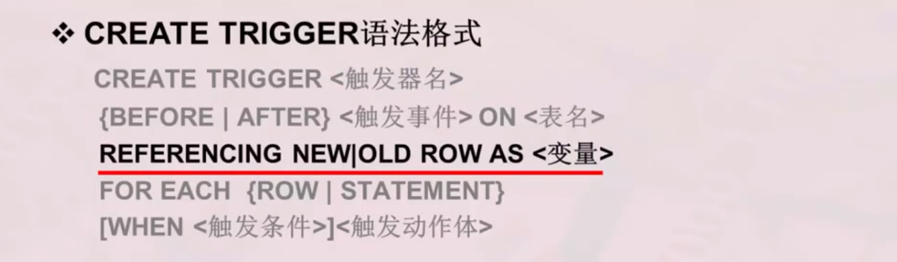
5.6.1 定义触发器
An Introduction to Database System

Slide 49
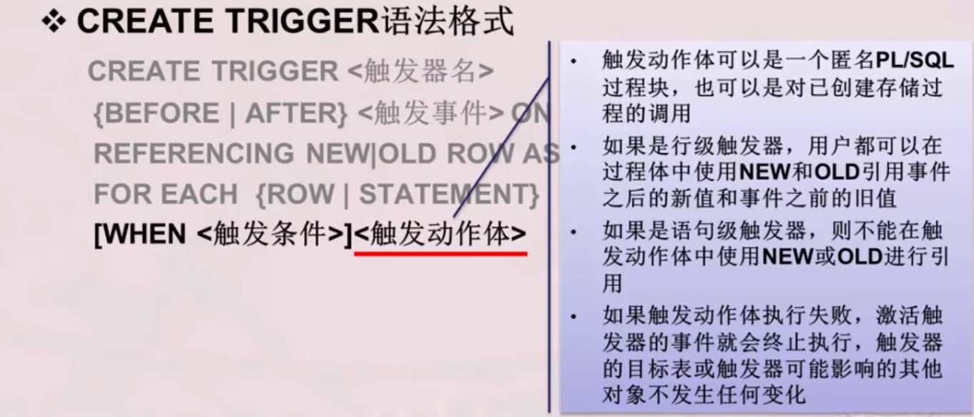
5.6.1 定义触发器
An Introduction to Database System

Slide 50
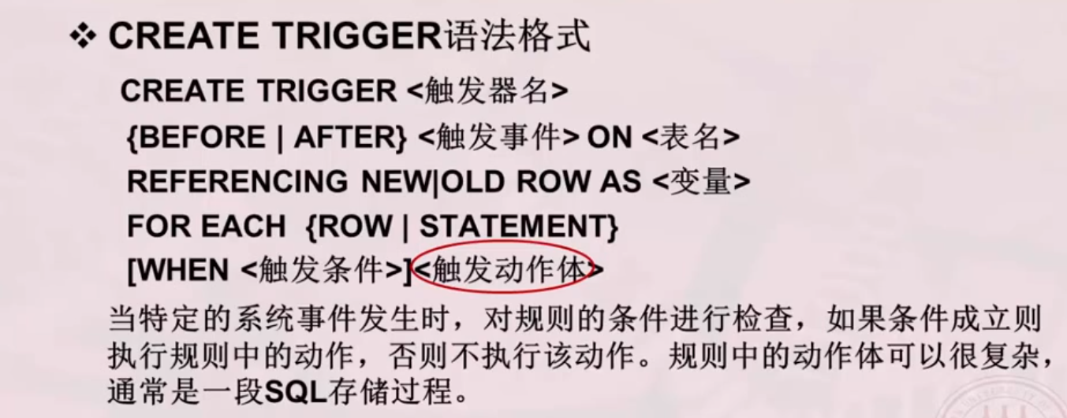
5.6.1 定义触发器
An Introduction to Database System

Slide 51
定义触发器(续)
定义触发器的语法说明:
  1. 创建者：表的拥有者
  2. 触发器名
  3. 表名：触发器的目标表
  4. 触发事件：INSERT、DELETE、UPDATE 、
  UPDATE（触发列）
  5. 触发器类型
    行级触发器（FOR EACH ROW）
    语句级触发器（FOR EACH STATEMENT）
An Introduction to Database System
Notes:
5

Slide 52
定义触发器(续)
6. 触发条件
  触发条件为真
  省略WHEN触发条件
7. 触发动作体
  触发动作体可以是一个匿名PL/SQL过程块
  也可以是对已创建存储过程的调用
An Introduction to Database System
Notes:
事件，条件，触发体

Slide 53
定义触发器(续)
例如,假设在［例11］的TEACHER表上创建了一个AFTER UPDATE触发器。如果表TEACHER有1000行，执行如下语句：
UPDATE TEACHER SET Deptno=5;
  如果该触发器为语句级触发器，那么执行完该语句后，触发动作只发生一次
  如果是行级触发器，触发动作将执行1000次
An Introduction to Database System
Notes:
触发事件

Slide 54
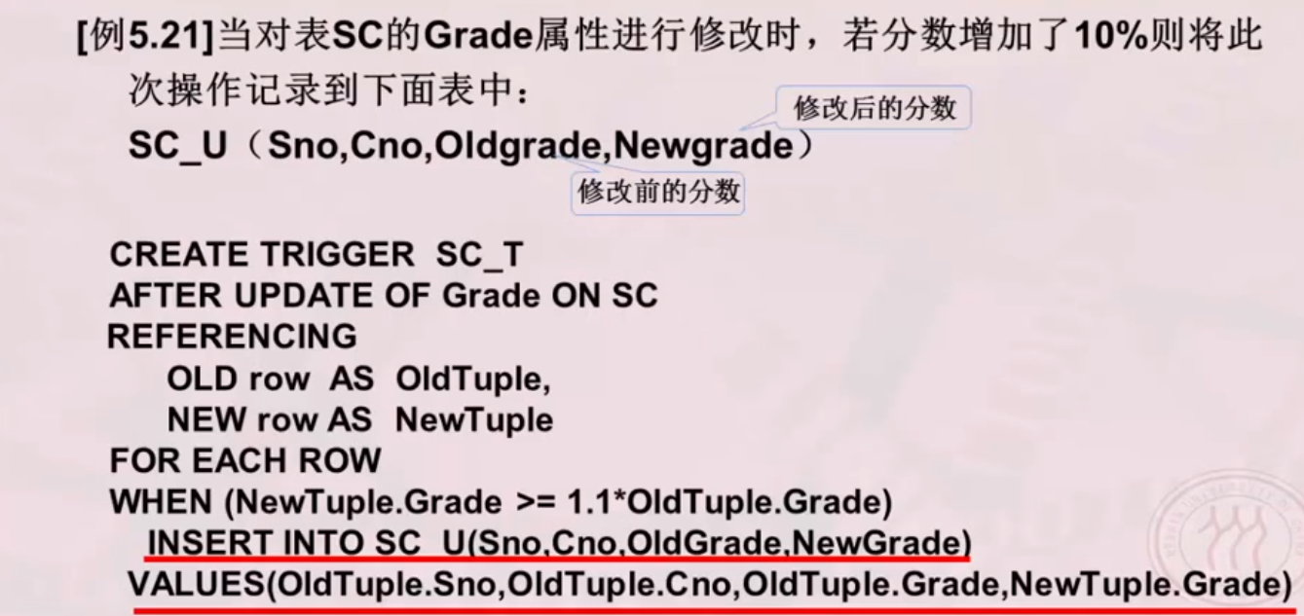
定义触发器(续)
An Introduction to Database System

Slide 55
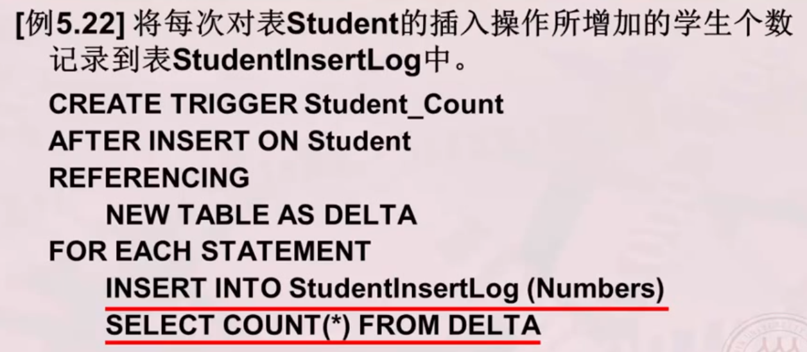
定义触发器(续)
An Introduction to Database System

Slide 56
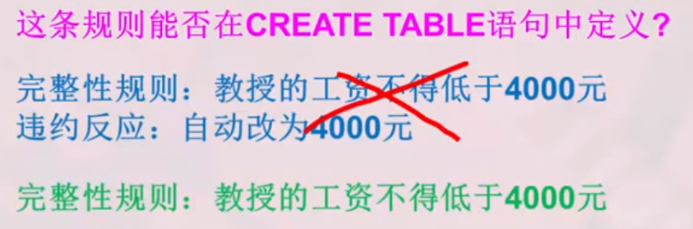
定义触发器(续)
［例18］ 定义一个BEFORE行级触发器，为教师表Teacher定义完整性规则“教授的工资不得低于4000元，如果低于4000元，自动改为4000元”。
An Introduction to Database System

Slide 57
定义触发器(续)
［例18］ 定义一个BEFORE行级触发器，为教师表Teacher定义完整性规则“教授的工资不得低于4000元，如果低于4000元，自动改为4000元”。
CREATE TRIGGER Insert_Or_Update_Sal
BEFORE INSERT OR UPDATE ON Teacher
/*触发事件是插入或更新操作*/
FOR EACH ROW /*行级触发器*/
AS BEGIN /*定义触发动作体，是PL/SQL过程块*/
IF (new.Job='教授') AND (new.Sal < 4000) THEN
new.Sal :=4000;
END IF;
END;
An Introduction to Database System
Notes:
新插入行，新修改行

Slide 58
5.6 触发器
5.6.1 定义触发器
5.6.2 激活触发器
5.6.3 删除触发器
An Introduction to Database System

Slide 59
5.6.2 激活触发器
触发器的执行，是由触发事件激活的，并由数据库服务器自动执行
一个数据表上可能定义了多个触发器
  同一个表上的多个触发器激活时遵循如下的执行顺序：
    （1） 执行该表上的BEFORE触发器；
    （2） 激活触发器的SQL语句；
    （3） 执行该表上的AFTER触发器。
An Introduction to Database System
Notes:
按时间先后顺序
SQL：增删改

Slide 60
激活触发器(续)
［例20］执行修改某个教师工资的SQL语句，激活上述定义的触发器。
UPDATE Teacher SET Sal=800 WHERE Ename='陈平';
执行顺序是：
  执行触发器Insert_Or_Update_Sal
  执行SQL语句“UPDATE Teacher SET Sal=800 WHERE Ename='陈平';”
  执行触发器Insert_Sal；
  执行触发器Update_Sal
An Introduction to Database System

Slide 61
5.6 触发器
5.6.1 定义触发器
5.6.2 激活触发器
5.6.3 删除触发器
An Introduction to Database System

Slide 62
5.6.3 删除触发器
删除触发器的SQL语法：
DROP TRIGGER <触发器名> ON <表名>;
触发器必须是一个已经创建的触发器，并且只能由具有相应权限的用户删除。
［例21］ 删除教师表Teacher上的触发器Insert_Sal
DROP TRIGGER Insert_Sal ON Teacher;
An Introduction to Database System

Slide 63
第五章 数据库完整性
5.1 实体完整性
5.2 参照完整性
5.3 用户定义的完整性
5.4 完整性约束命名字句
*5.5 域中的完整性限制
5.6 触发器
5.7 小结
An Introduction to Database System

Slide 64
5.7 小结
数据库的完整性是为了保证数据库中存储的数据是正确的
RDBMS完整性实现的机制
  完整性约束定义机制
  完整性检查机制
  违背完整性约束条件时RDBMS应采取的动作
An Introduction to Database System

Slide 65
实验安排
教材第5章-实验5：数据库完整性与安全性
  5.1实施数据完整性
  5.2创建并使用触发器
  5.3实现数据库安全管理
电子版发送至saiyu-qi@xjtu.edu.cn
  下周三晚上19.00-21.00及下下周晚上19.00-21.00
  SQLServer
  计教中心406机房
  从下周算起两周以内
An Introduction to Database System

